Slide 1
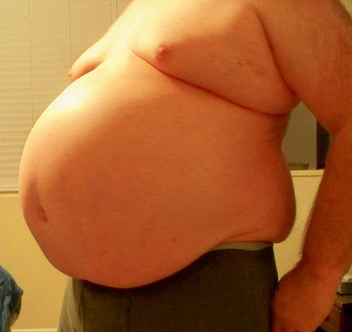
JunkFoodAnalyzer
„You are what you eat“
FWPM Webservices SS2015 – MEIlenstein Tag 4
Elfert / Konsek / staudt

Slide 2
Agenda
Beschreibung der Anwendungsfälle
Architektur: Komponenten und Schnittstellen
Geplante Webservices und Schnittstellendefinition
Arbeitseinteilung im Projektteam

Slide 3
Anwendungsfälle 1
Der User soll sich einloggen und ausloggen können
Der User soll in der Hauptansicht eine Liste von konfigurierten Speisen zur Auswahl gestellt bekommen
Der User soll zu allen Speisen eine Detailansicht öffnen können
Der User soll in der Detailansicht zusätzliche Zutaten zu bestehenden Speisen auswählen und hinzufügen können
Der User soll neue, eigene Speisen mit den angebotenen Zutaten erstellen können
Der User soll neue, eigene Speisen speichern können

Slide 4
Anwendungsfälle 2
Der User soll für neu angelegte Speisen Bilder hochladen können
Der User soll die Liste der Speisen nach eigenen / vorkonfigurierten Speisen filtern können
Die App soll die Summen der Nährwerte pro Speise anzeigen
Die App soll die vorkonfigurierten Speisen sowie die von Usern gespeicherten Speisen anzeigen
Die Liste der Speisen soll nach vegetarisch / nicht vegetarisch gefiltert werden können
Die Liste der Zutaten soll nach vegetarisch / nicht vegetarisch gefiltert werden können

Slide 5
Anwendungsfälle 3
Der Admin soll neue Zutaten und vorkonfigurierte Speisen anlegen können
Der Admin soll die angelegten Speisen und Zutaten verändern können
Der Admin soll die angelegten Speisen und Zutaten löschen können
Der Admin soll User anlegen können
Der Admin soll User ändern können
Der Admin soll User löschen können

Slide 6
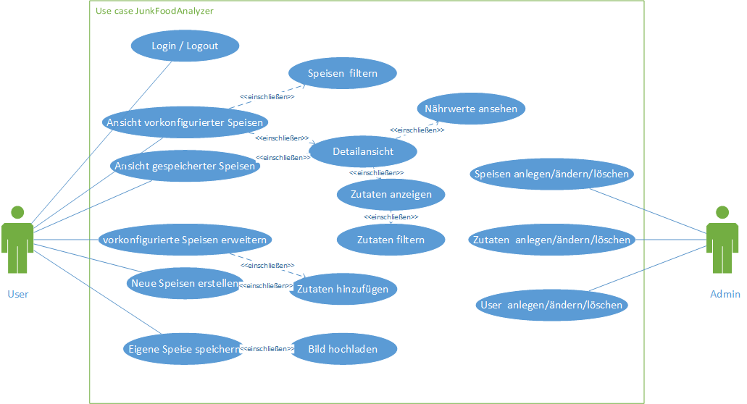

Slide 7
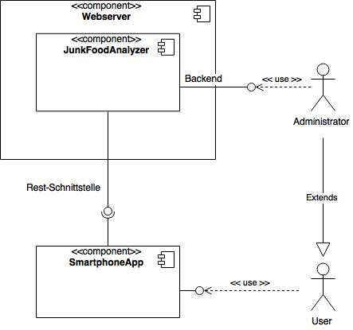
Architektur
Die JunkFoodAnalyzer-Applikation stellt eine REST-Schnittstelle bereit, die von der Smartphone-App genutzt wird.
Der Administrator greift über ein Webinterface auf das Backend zu.
Der User hat nur Zugriff auf die in der Smartphone-App bereitgestellten Funktionalitäten.

Slide 8
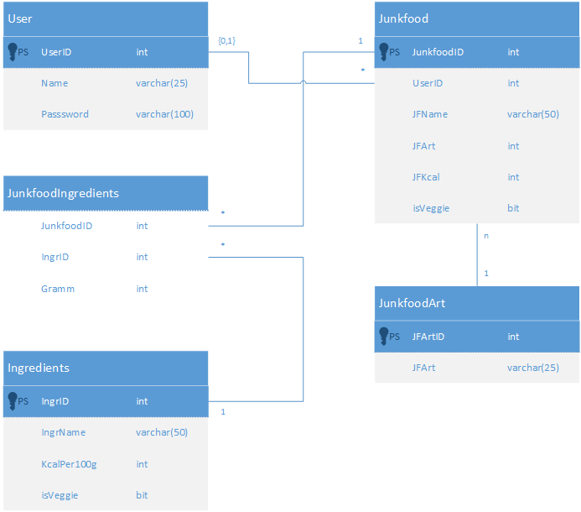

Slide 9
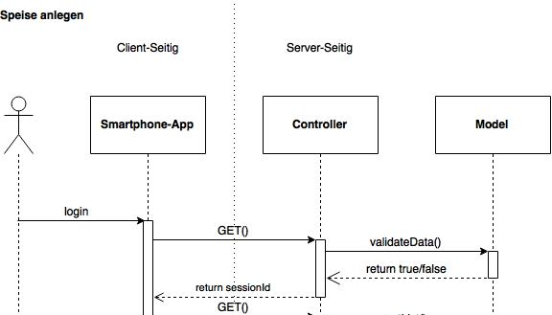
Sequenzdiagramm 1

Slide 10
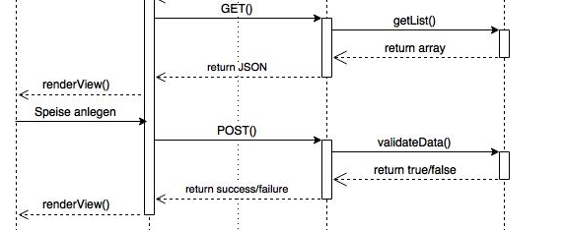
Sequenzdiagramm 2

Slide 11
Web Service: User
Methode
URI
Beschreibung
post
put
delete
get
get
get
/user/
/user/{userId}
/user/{userId}
/user/{userId}
/user/login
/user/logout
User anlegen
User ändern
User löschen
User ausgeben
Login
Logout

Slide 12
Web Service: JunkFood
Methode
URI
Beschreibung
post
put
get
delete
/junkfood/
/junkfood/{junkId}
/junkfood/{junkId}
/junkfood/{junkId}
Anlegen
Editieren
Ausgeben
Löschen

Slide 13
Web Service: Ingredients
Methode
URI
Beschreibung
post
put
get
delete
/ingredients/
/ingredients/{junkId}
/ingredients/{junkId}
/ingredients/{junkId}
Anlegen
Editieren
Ausgeben
Löschen

Slide 14
Arbeitseinteilung
Harry
Andi
Basti
Dokumentation
App (activities)
Server aufsetzen
Webservices
Backend
Dokumentation
Datenbank-Design
App (activities)
Webservices
Dokumentation
Erstellung Android App
App UI
App (activities)
Webservices

